Slide 1
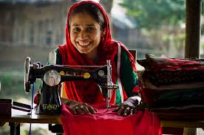
সবাইকে শুভেচ্ছা

Slide 2
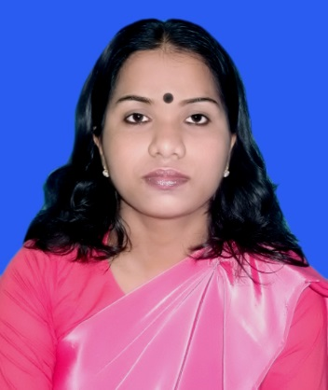
শিক্ষক পরিচিতি
মোছাঃ মৌসুমী বেগম
সহকারি শিক্ষক
পীরগাছা মডেল সরকারি প্রাথমিক বিদ্যালয়
পীরগাছা , রংপুর ।
E-mail: moumieid@gmail.com

Slide 3
পাঠ পরিচিতি
শ্রেণিঃ তৃতীয়
বিষয়ঃ বাংলাদেশ ও বিশ্বপরিচয়
সাধারন পাঠঃ সমাজের বিভিন্ন পেশা
বিশেষ পাঠঃ যারা তৈরী করেন
সময়ঃ ৪০ মিনিট
তারিখঃ

Slide 4
শিখনফল
৬.১.১। সমাজের বিভিন্ন ধরনের পেশার তালিকা তৈরী করতে পারবে।
৬.১.২। বিভিন্ন ধরনের পেশাজীবীর কাজের বর্ণনা দিতে পারবে।
৬.১.৩। সমাজের সব কাজ যে সমান গুরুত্বপুর্ন তা উপলব্ধি করবে।

Slide 5
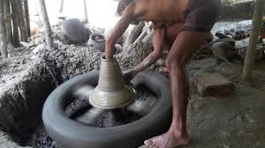
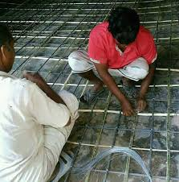
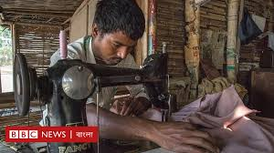

Slide 6
আজকের পাঠ
‘যারা তৈরি করেন’

Slide 7
কুমার
কুমার কাদামাটি দিয়ে হাঁড়ি, পাতিল, কলস, টব ইত্যাদি তৈরি করেন। এগুলো আমরা ঘরের কাজে ব্যবহার করি।

Slide 8
দর্জি
দর্জি কাপড় দিয়ে নানারকম পোষাক তৈরি করেন। আমারা এই সব পোষাক প্রতিদিন পরি।

Slide 9
রাজমিস্ত্রি
রাজমিস্ত্রি ইট, সিমেন্ট, বালু, লোহার রড ইত্যাদি দিয়ে ঘর-বাড়ি তৈরি করেন।

Slide 10
পাঠ্যবই সংযোগ
এসো বইয়ের সাথে মিলিয়ে দেখি।

Slide 11
দলীয় কাজ
দল নং-০১ কুমার সম্পর্কে দলে আলোচনা করে লিখ।
দল নং-০২ দর্জি সম্পর্কে দলে আলোচনা করে লিখ। দল নং-০৩ রাজমিস্ত্রি সম্পর্কে দলে আলোচনা করে লিখ।

Slide 12
শুন্যস্থান পূরন করো
(ক) কুমার ............ দিয়ে হাঁড়ি, পাতিল তৈরি করেন।
(খ) দর্জি ............ দিয়ে নানা রকম পোষাক তৈরি করেন।
(গ) রাজমিস্ত্রি ইট, বালু, সিমেন্ট দিয়ে ............ তৈরি করেন।
কাদামাটি
কাপড়
ঘর- বাড়ি

Slide 13
বাম পাশের সাথে ডান পাশের বাক্যাংশের মিল কর
(ক) মাটি দিয়ে কলস তৈরি করেন দর্জি
(খ) ইট, সিমেন্ট দিয়ে ঘর- বাড়ি তৈরি করেন কুমার
(গ) পোষাক তৈরি করেন রাজমিস্ত্রি

Slide 14
মূল্যায়ন
(ক) কুমার কিভাবে আমাদের সাহায্য করেন।
(খ) রাজমিস্ত্রি না থাকলে কি অসুবিধা হতো।

Slide 15
বাড়ির কাজ
•• কুমার, দর্জি ও রাজমিস্ত্রি প্রত্যেকের কাজের ধরন লিখে নিয়ে আসবে।

Slide 16
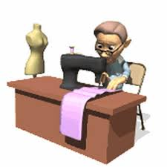
ধন্যবাদ

